Slide 1


Slide 2

Faculty: Systems engineer
Course: Deep Learning
Topic: Computer vision
________________________________________________
Professor: Luis Fernando Castellanos Guarin
Email: Luis.castellanosg@usantoto.edu.co
Phone: 3214582098

Slide 3

CONTENIDO
Sentido de la visión en humanos
Lóbulo occipital
Corteza visual
Interpretando escenas
Visión artificial
Historia
Que datos tiene una imagen?
Técnicas y niveles en las imágenes
En funcionamiento

Slide 4

¿Por qué estudiar e investigar en el campo de la visión artificial?

Slide 5

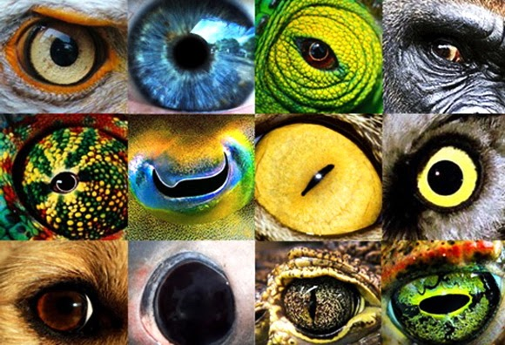
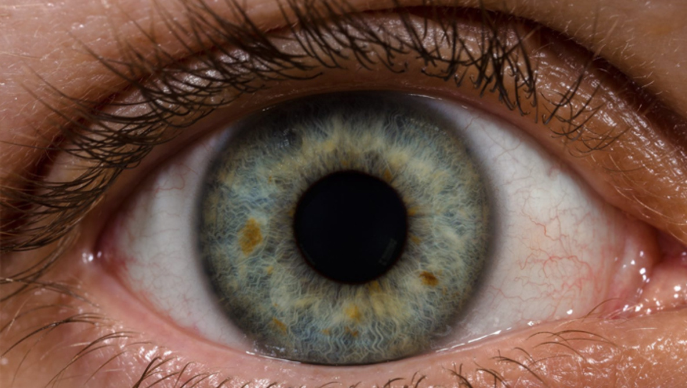
El sentido de la visión
El sentido de la visión es uno de los grandes prodigios de la Naturaleza para la mayoría de los seres vivos.
En fracciones de segundos, podemos identificar objetos dentro de nuestro campo de visión, sin siquiera detenernos a pensar en ello.
Pero no sólo podemos nombrar estos objetos que observamos, sino que también podemos percibir su profundidad, distinguir perfectamente sus contornos, y separarlos de sus fondos.
Los ojos captan datos de píxeles, pero el cerebro transforma esa información en características más significativas - líneas, curvas y formas - que podrían a una persona o una manzana al mismo tiempo.

Slide 6
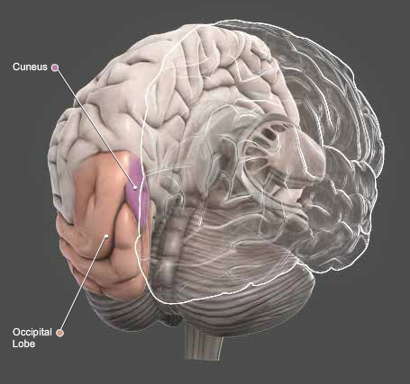
El sentido de la visión en humanos
Lóbulo occipital
El lóbulo occipital está situado en la zona posterior del cerebro, por detrás de los lóbulos parietal y temporal. Se encarga del procesamiento visual.
Corteza visual o “Córtex visual”. El lóbulo occipital contiene el área visual primaria, secundaria y de asociación.
Tomada de http://www.g2conline.org

Slide 7
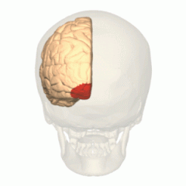
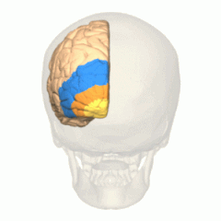
El sentido de la visión en humanos
Lóbulo occipital
corteza visual (cerebro humano)
V1 o área visual primaria situada en la región más posterior del lóbulo occipital. V1 tiene un muy bien definido mapa de la información espacial en visión. Lesiones en ésta zona provocan ceguera cortical, es decir, la persona no ve el estímulo debido a que éste no es procesado en el área cortical correspondiente.
Es quien recibe La información visual directamente del ojo. Las neuronas de V1 se ocupan de características visuales de bajo nivel, tales como pequeños segmentos de contorno, componentes de pequeña escala del movimiento, disparidad binocular (es la forma de percibir profundidad y relieve) , e información básica de contraste y color.
V1 luego alimenta de información a otras áreas, como V2, V4 y V5. Cada una de estas áreas se ocupa de los aspectos más específicos o abstractas de la información. Por ejemplo, las neuronas en V4 se ocupan de objetos de mediana complejidad, tales como formas de estrellas en diferentes colores.
Corteza visual primaria V1 o áreas de Brodmann BA17
Corteza visual, citoarquitectura de la corteza cerebral con sus áreas de Brodmann BA17, BA18 y BA19

Slide 8
El sentido de la visión en humanos
Lóbulo occipital
corteza visual (cerebro humano)
Área visual terciaria o V3, V4 y V5:
Reciben aferencias tanto de V1 como de V2.
Las células de V3 son sensibles a la orientación y la disparidad binocular (permite una visión tridimensional de casi la totalidad del espacio visual).
V4 participa en el análisis del color y la forma de los estímulos visuales.
V5 colabora en la percepción del movimiento.
Corteza visual primaria V1 o áreas de Brodmann BA17
Corteza visual, citoarquitectura de la corteza cerebral con sus áreas de Brodmann BA17, BA18 y BA19

Slide 9
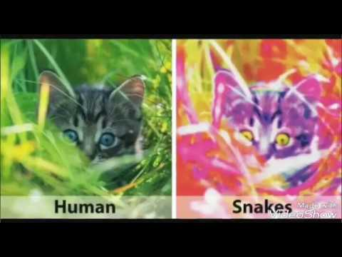
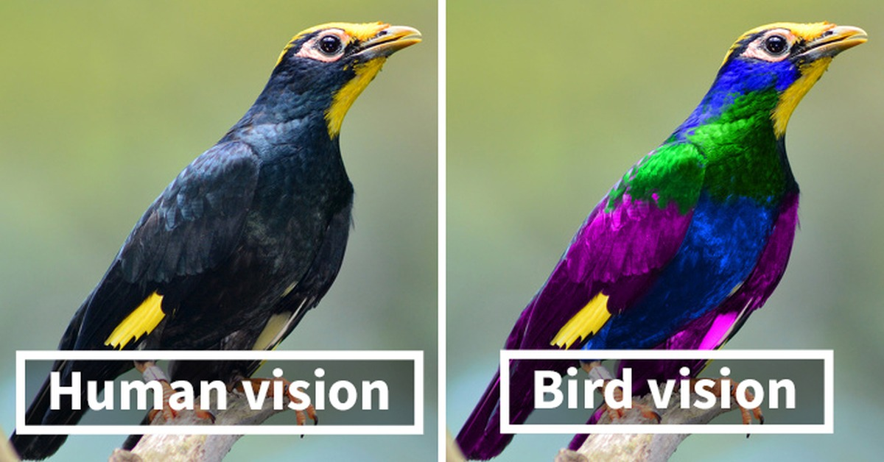
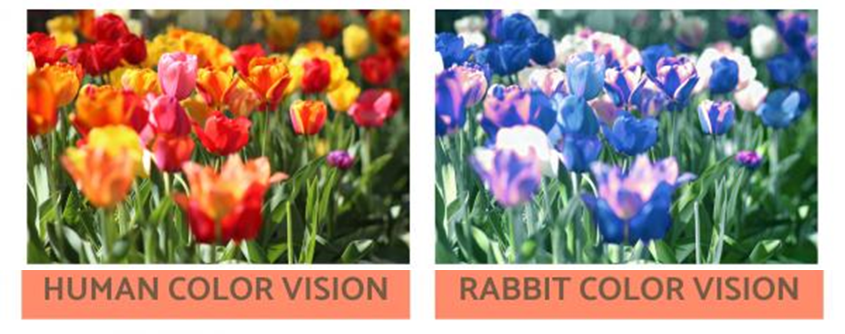
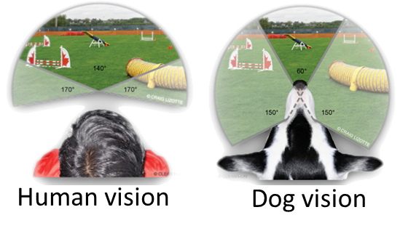
El sentido de la visión
La corteza visual de los animales es el más potente sistema de procesamiento visual que conocemos, por lo que suena lógico inspirarse en ella para crear una variante de redes neuronales artificiales (RNA) que ayude a identificar imágenes, usando DEEP LEARNING.

Slide 10
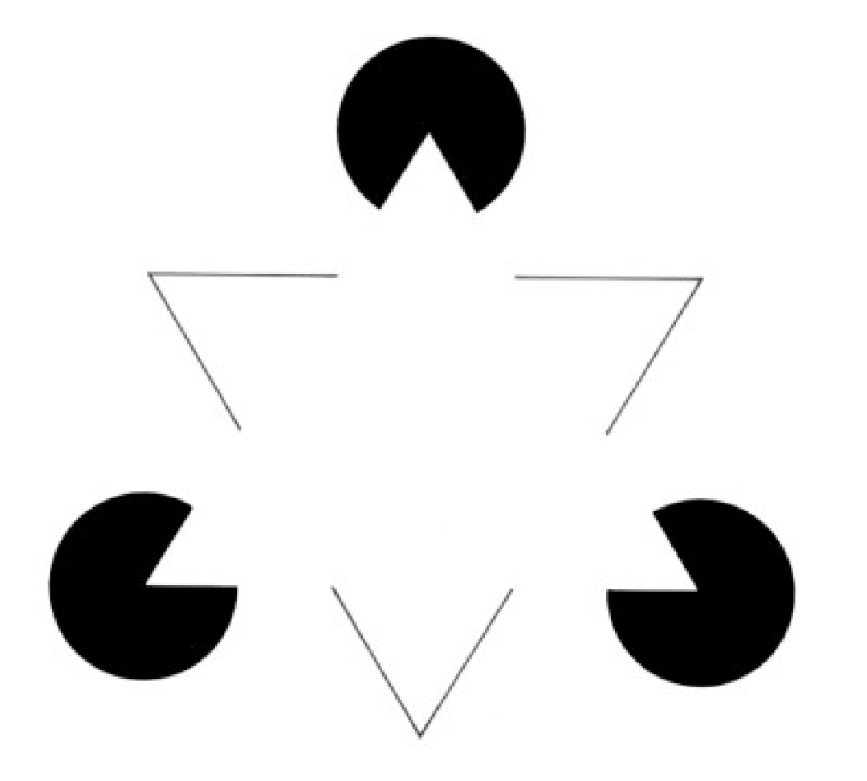
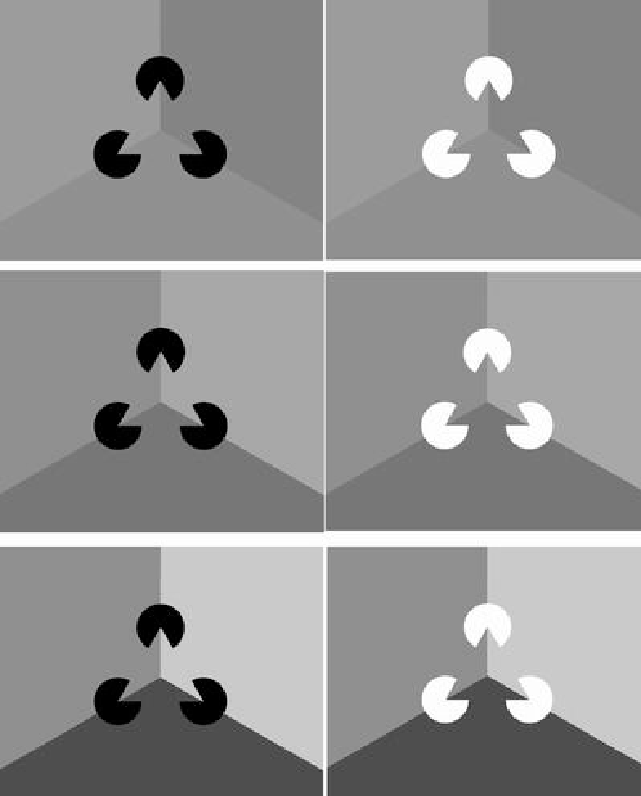
El sentido de la visión
Lóbulo occipital
Interpretando escenas
Triángulo de Kaniza
En la figura se percibe un triángulo equilátero blanco, pero de hecho no existe ninguno. Este efecto es conocido como contorno subjetivo.

Slide 11
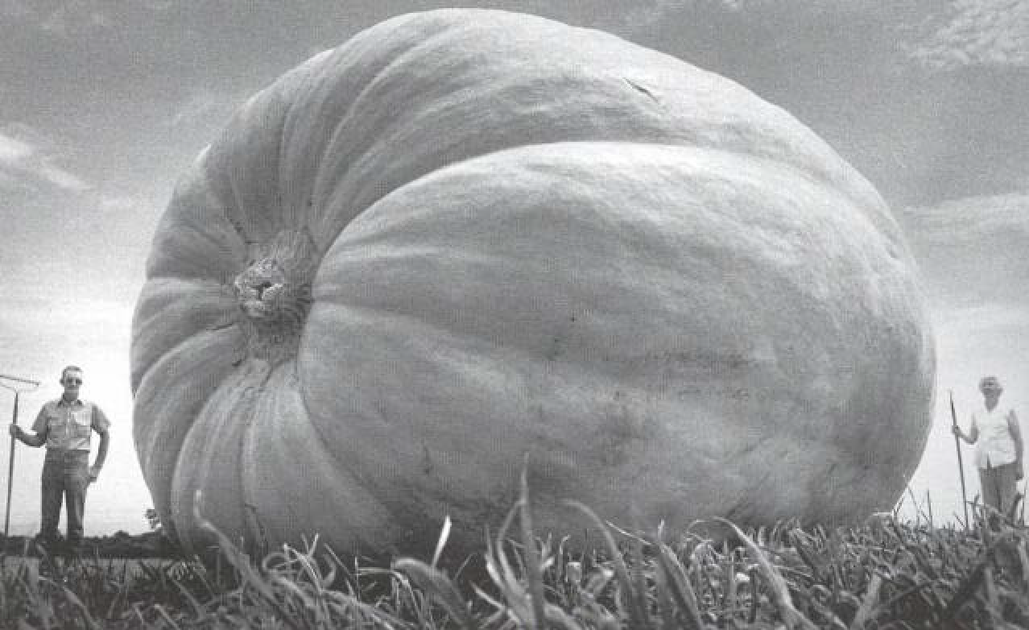
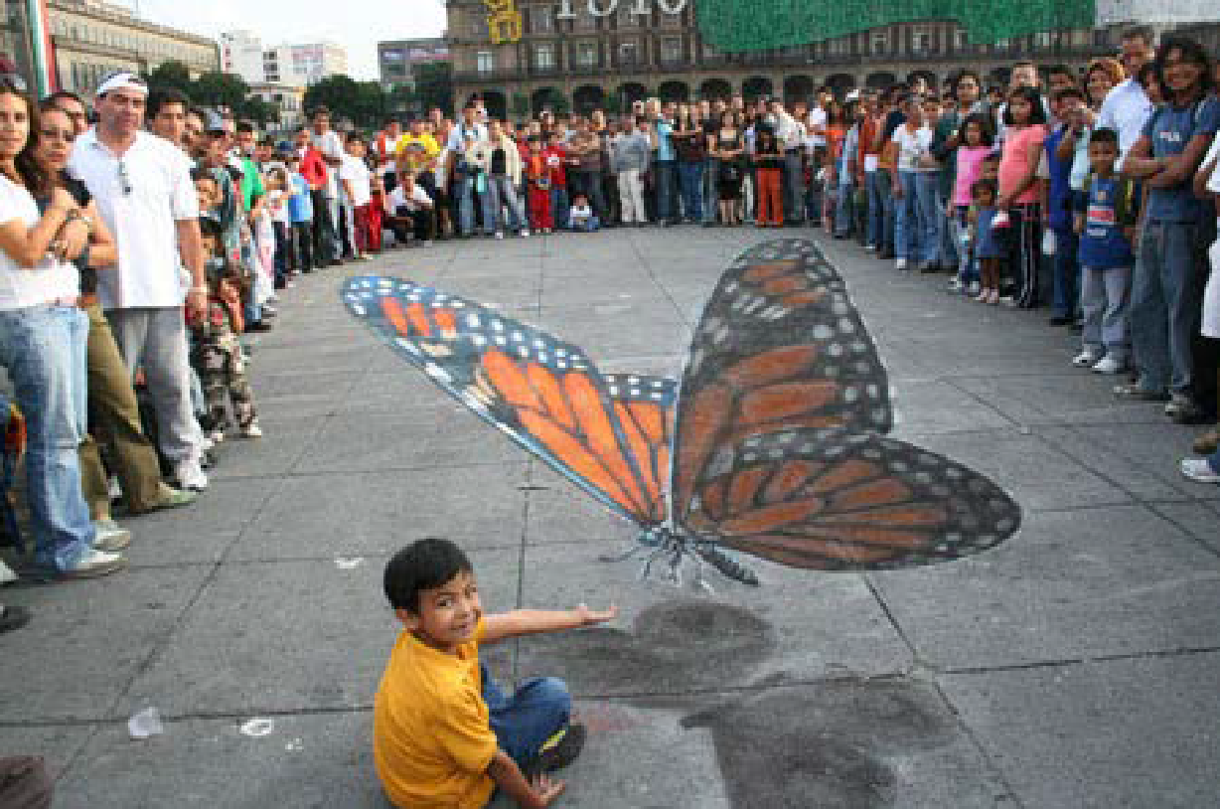
El sentido de la visión
Lóbulo occipital
Interpretando escenas
Efectos visuales en imágenes que engañan al cerebro pensando en 3D y son escena 2D.

Slide 12

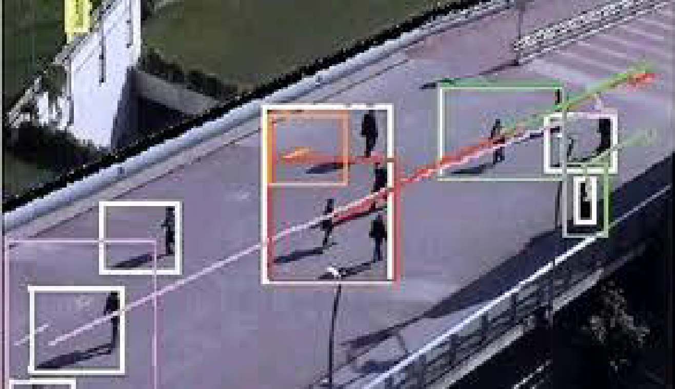
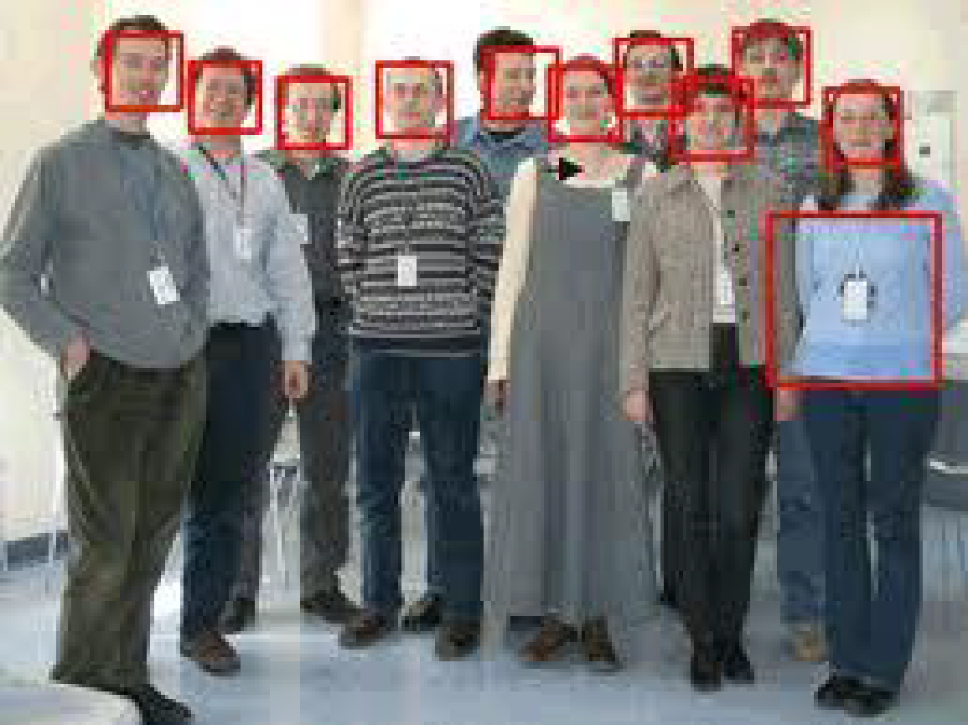
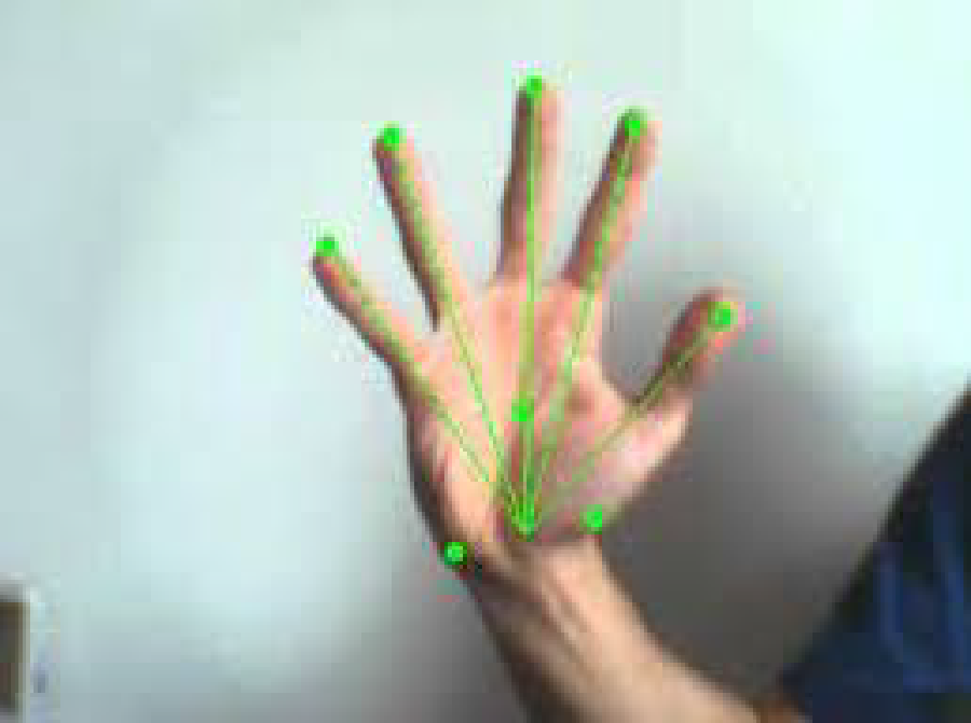
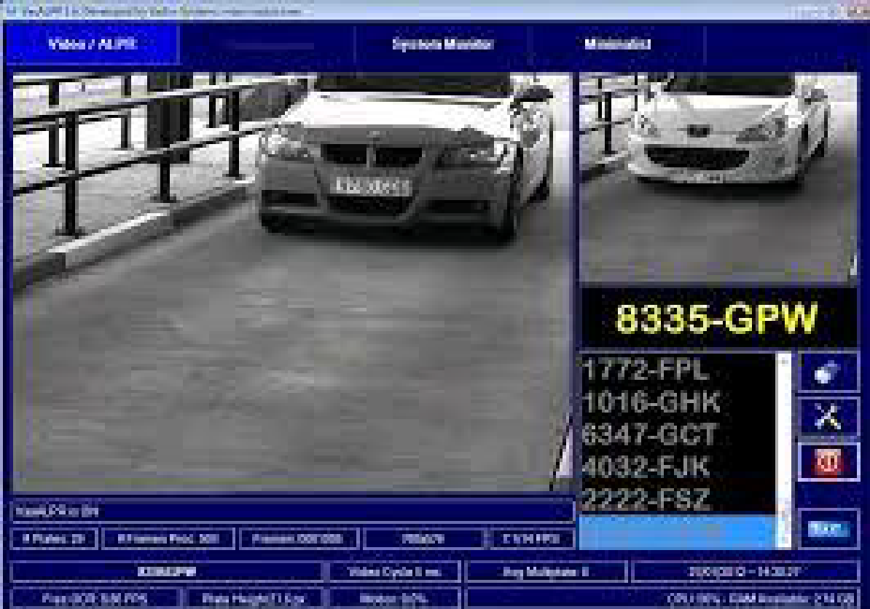
Visión Artificial
La visión artificial tiene como finalidad la extracción de información del mundo físico a partir de imágenes digitales, utilizando para ellos un “computador”.
Tiene aplicaciones en multitud de campos:
Seguridad.
Salud.
Educación.
Industria.
Cultivos.
……

Slide 13
Visión Artificial
Historia
1966: Minsky assigns computer vision as an undergrad summer Project
1960’s: interpretation of synthetic worlds
1970’s: some progress on interpreting selected images
1980’s: ANNs come and go; shift toward geometry and increased mathematical rigor
1990’s: face recognition; statistical analysis in vogue
2000’s: broader recognition; large annotated datasets available; video processing starts
2010’s -> present: Deep Learning – tensorflow - Opencv

Slide 14
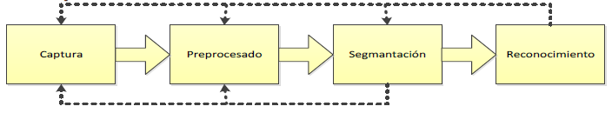
Visión Artificial
Pasos
Captura: Adquisición de imágenes digitales mediante algún tipo de sensor, típicamente un CCD.
Pre-procesado: Preparar la imagen eliminando las partes no útiles y/o realzando las partes interesantes.
Segmentación: Aislar los elementos de interés para su posterior interpretación.
Reconocimiento: Distinguir los diferentes objetos segmentados en función de sus características.
En muchas ocasiones es necesario una realimentación entre las fases.

Slide 15
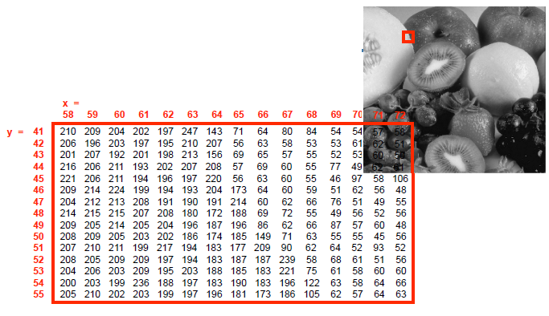
Visión Artificial
Datos en una imagen
RGB (red, green, blue) o RVA (rojo, verde y azul) es la composición del color en términos de la intensidad de los colores primarios de la luz.

Slide 16
Visión Artificial
Existen tres técnicas y niveles para el tratamiento de las imágenes:
Alto nivel: procesamiento de características
Nivel medio: imágenes a características
Bajo nivel: imágenes a imágenes

Slide 17
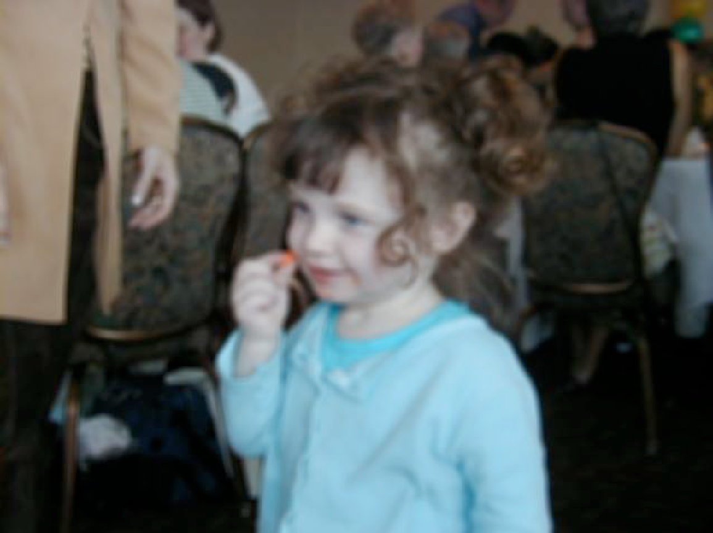
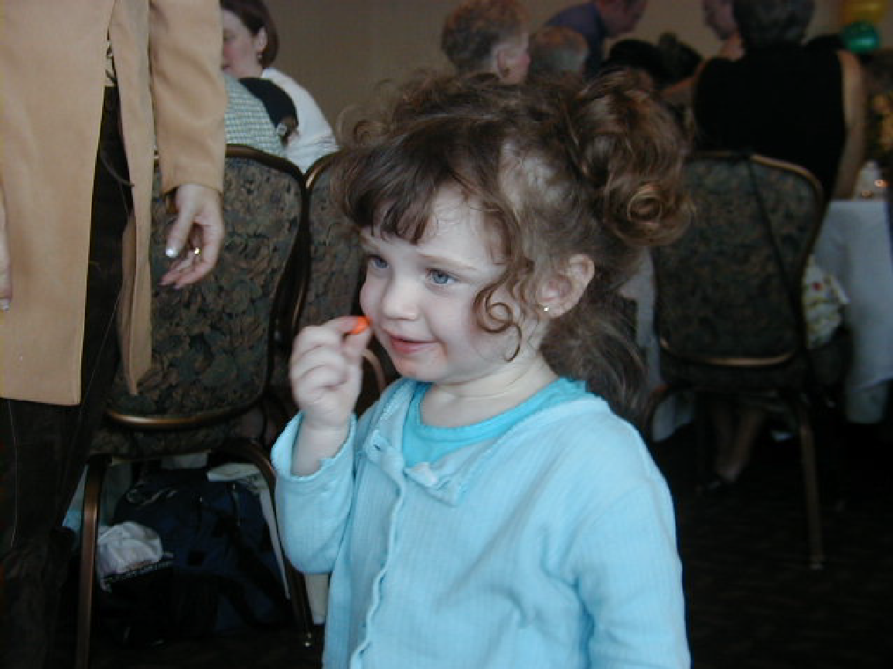
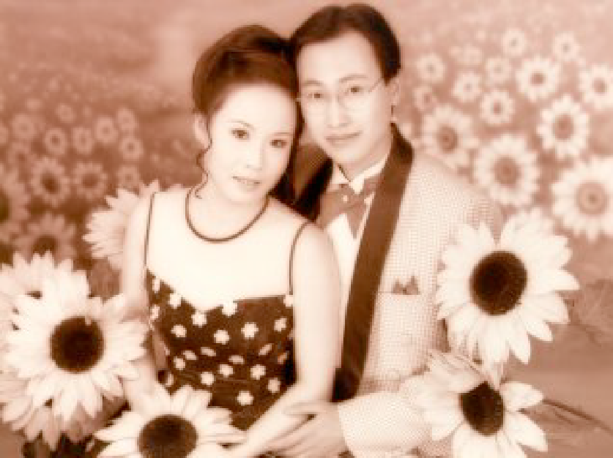
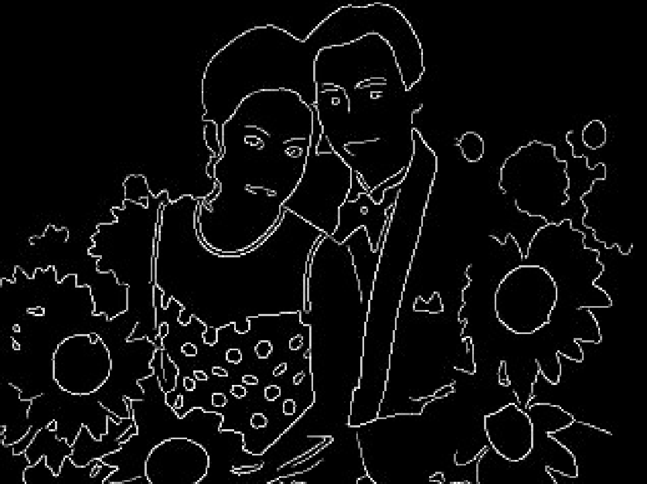
Visión Artificial
Nivel Bajo
Sharpening /afilar
blurring
Canny (detectar bordes)

Slide 18
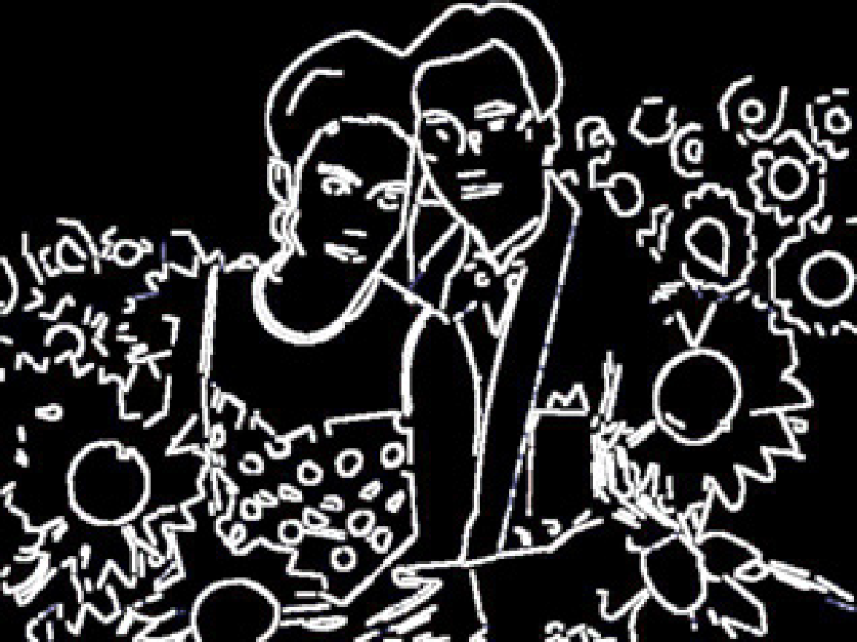
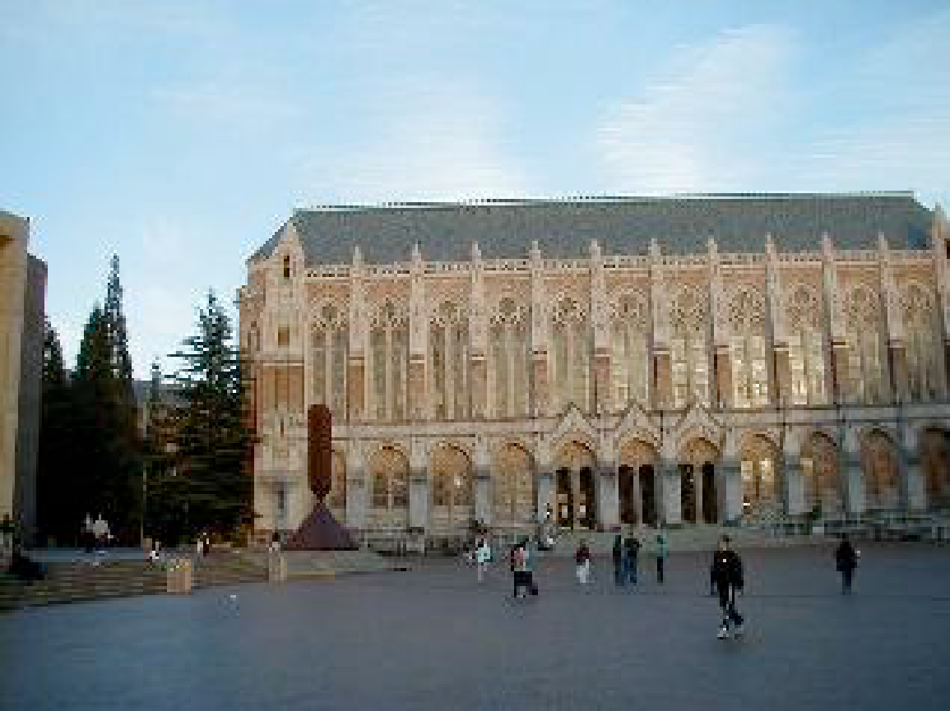
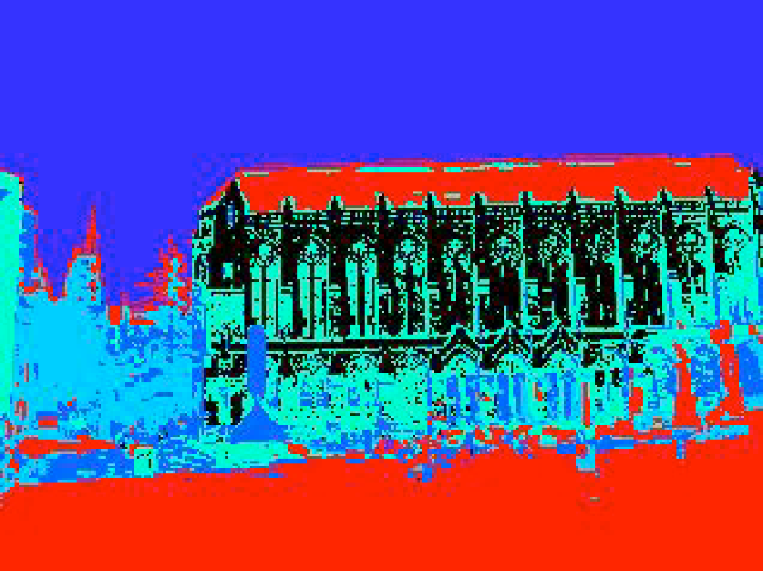
Visión Artificial
Nivel Medio
Data structure
edge image
circular arcs and line segments
K-means
clustering
original color image
regions of homogeneous color

Slide 19
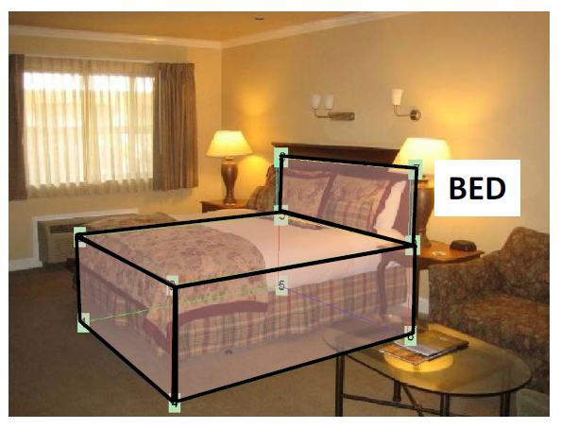
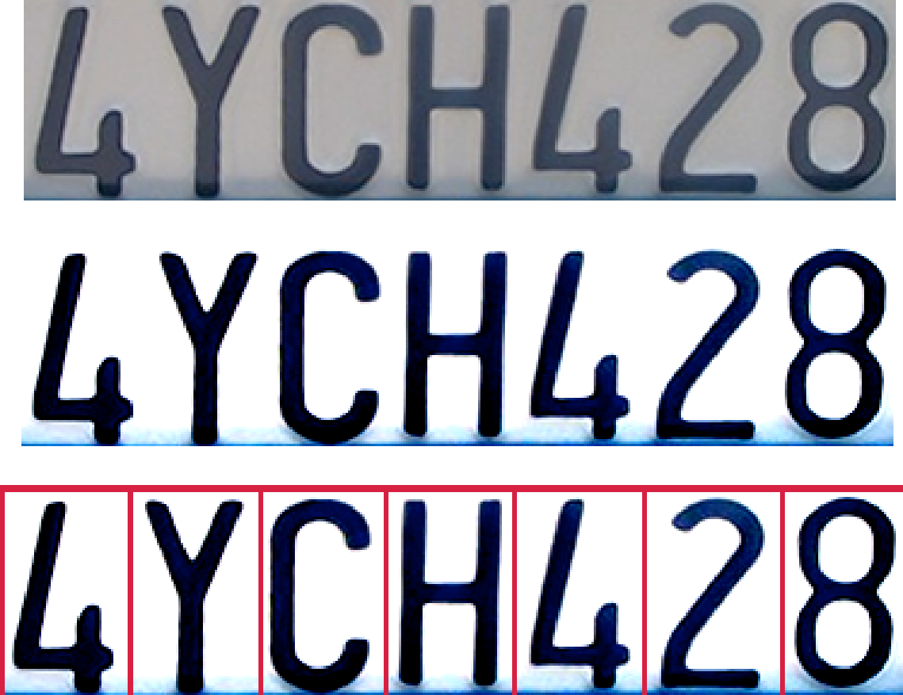
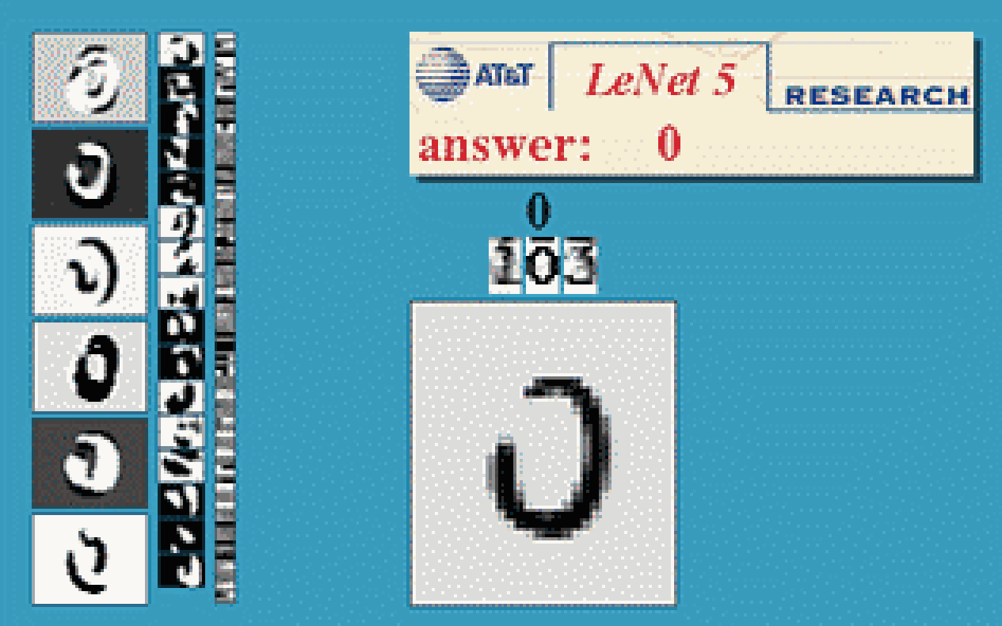
Visión Artificial
Nivel Alto
Reconocimiento de objetos
Reconocimiento de caracteres___________________________________________

Slide 20

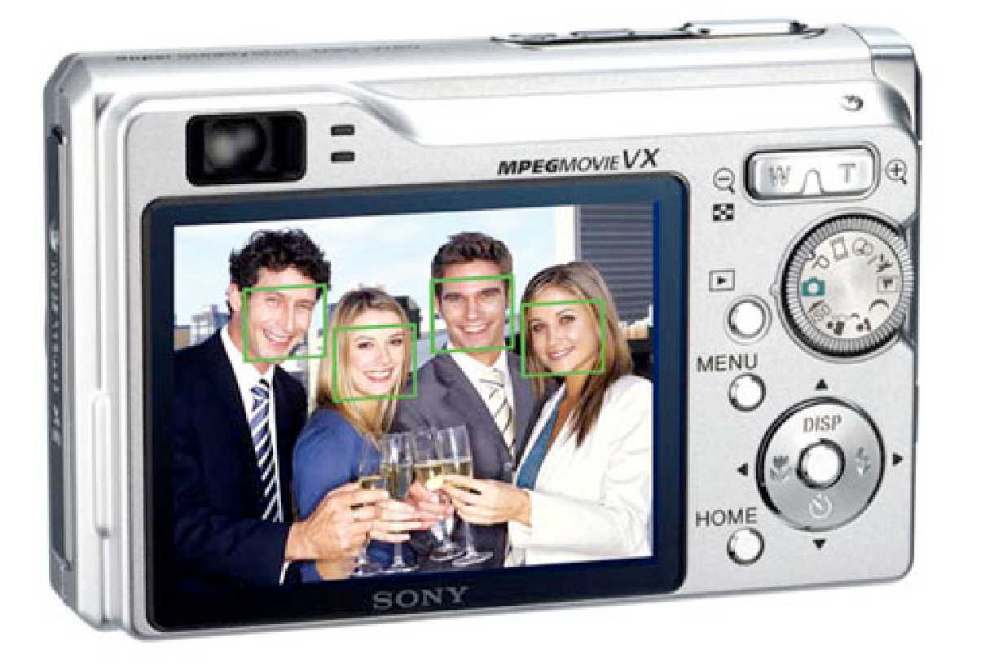
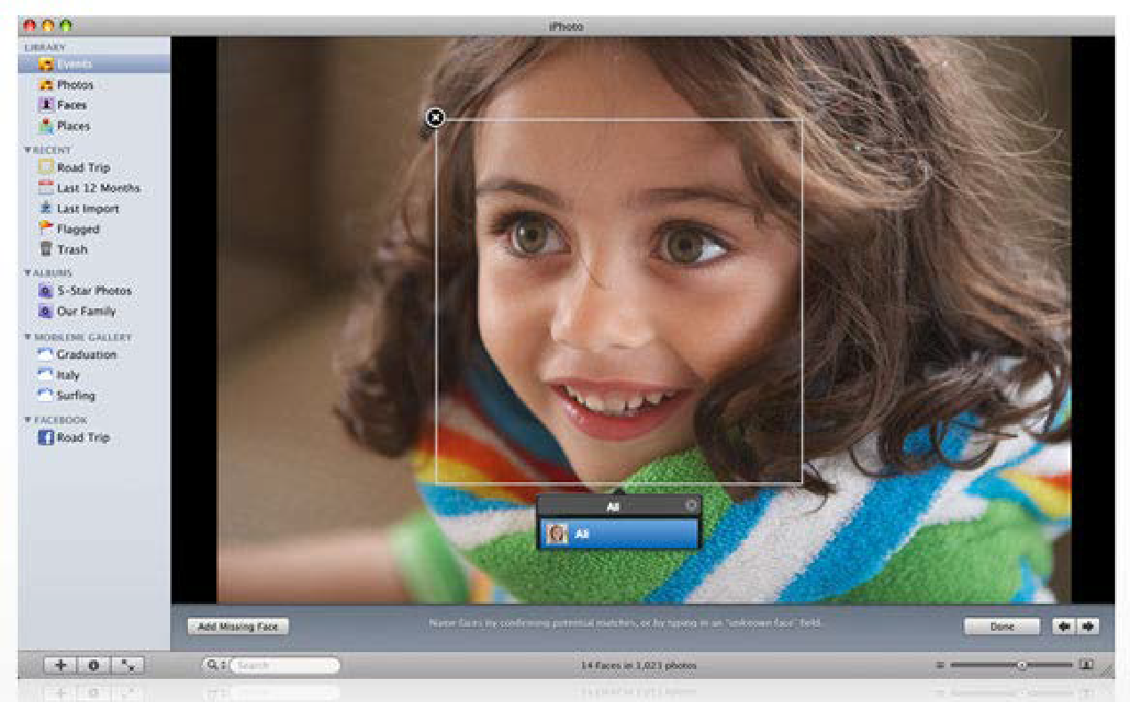
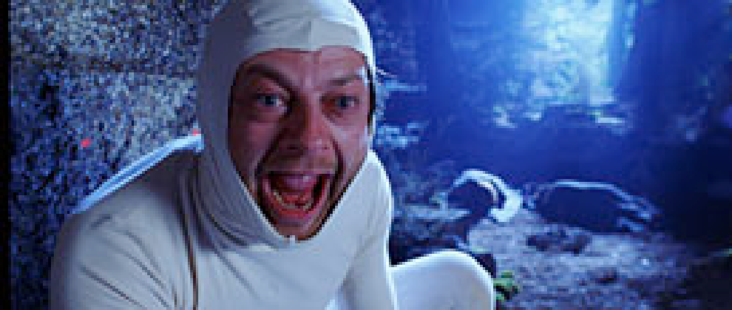
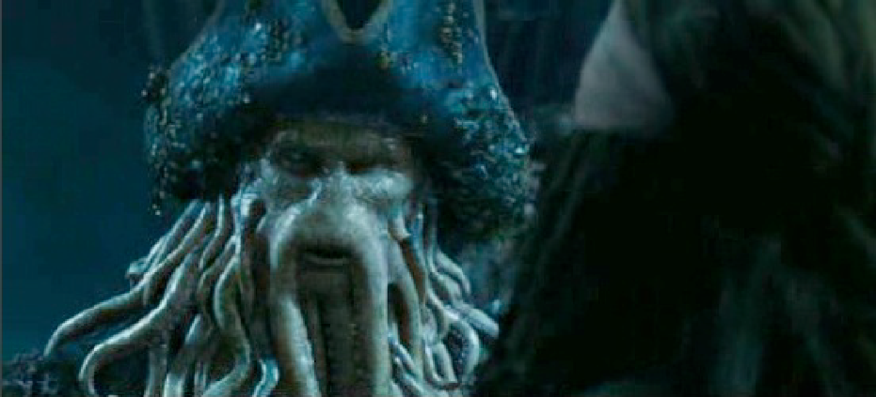
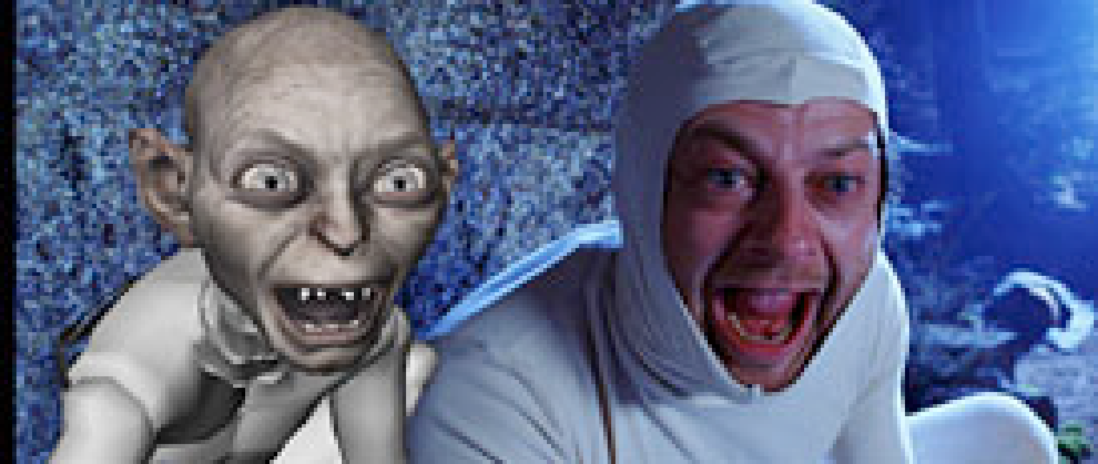
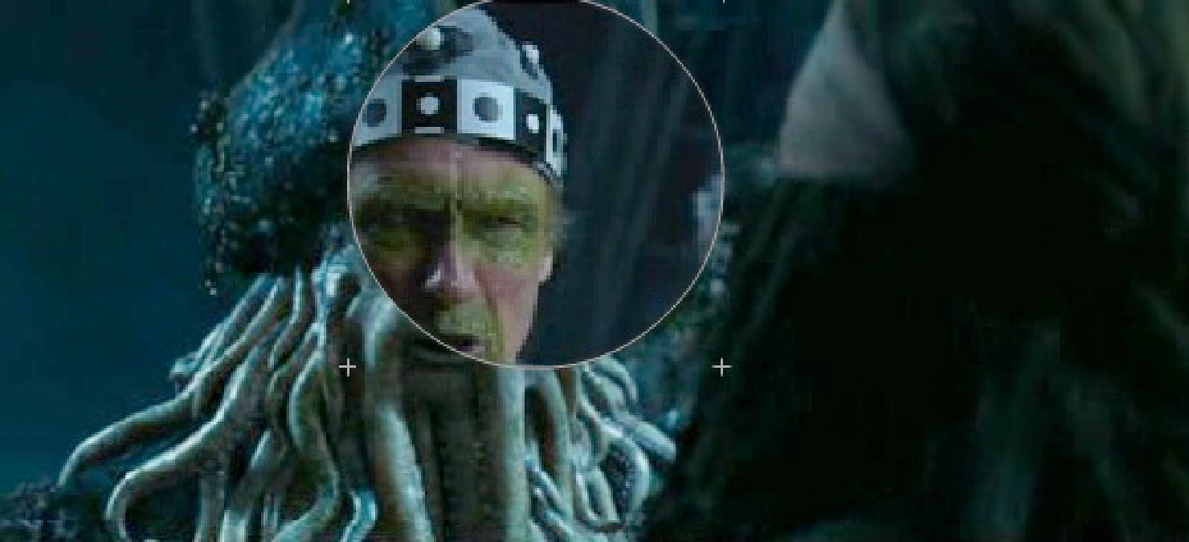
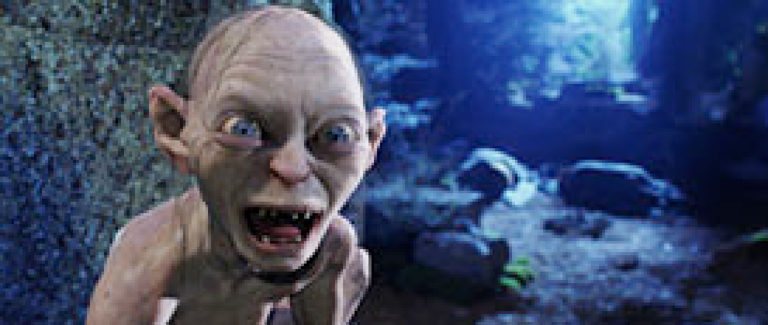
Visión artificial
En funcionamiento
Detección y reconocimiento de caras_____________________________________
Efectos especiales____________________________________________________

Slide 21
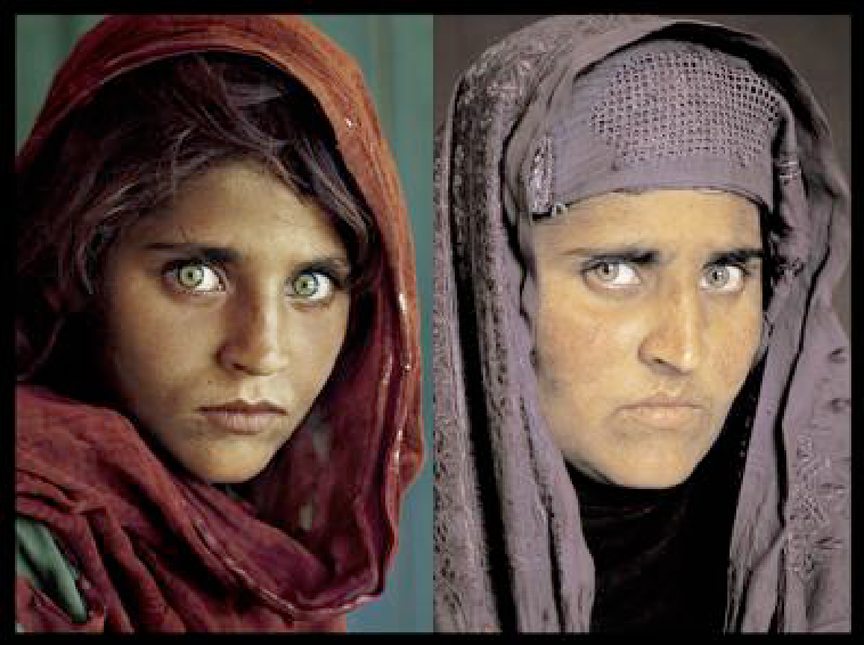
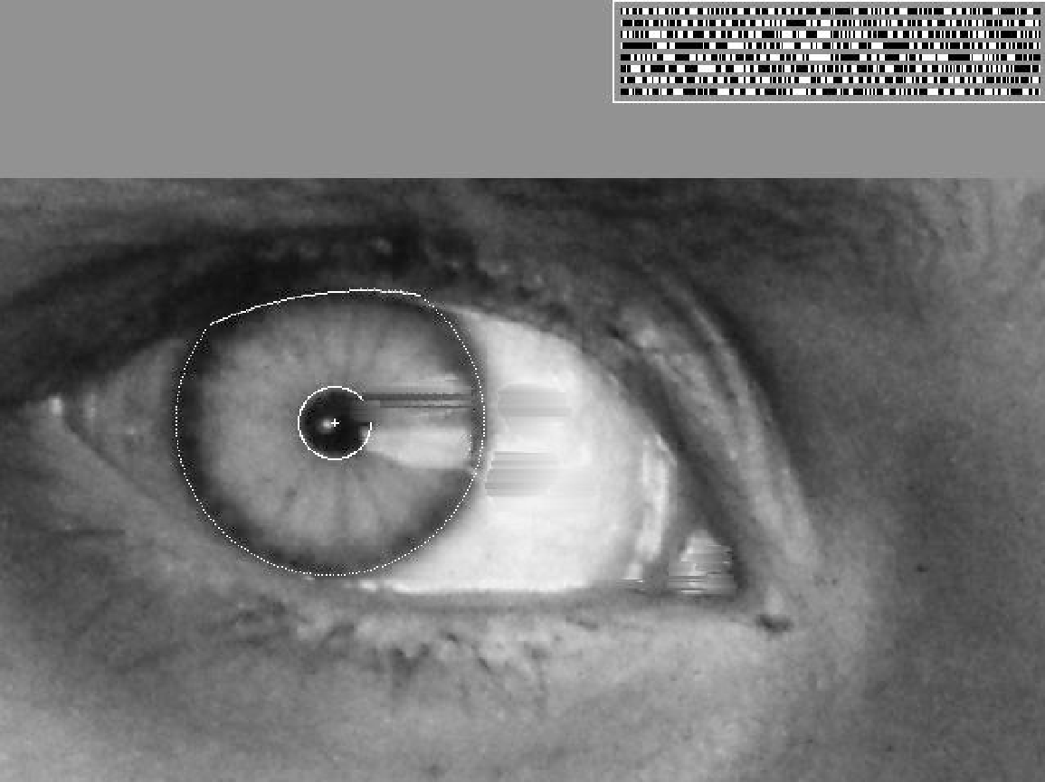
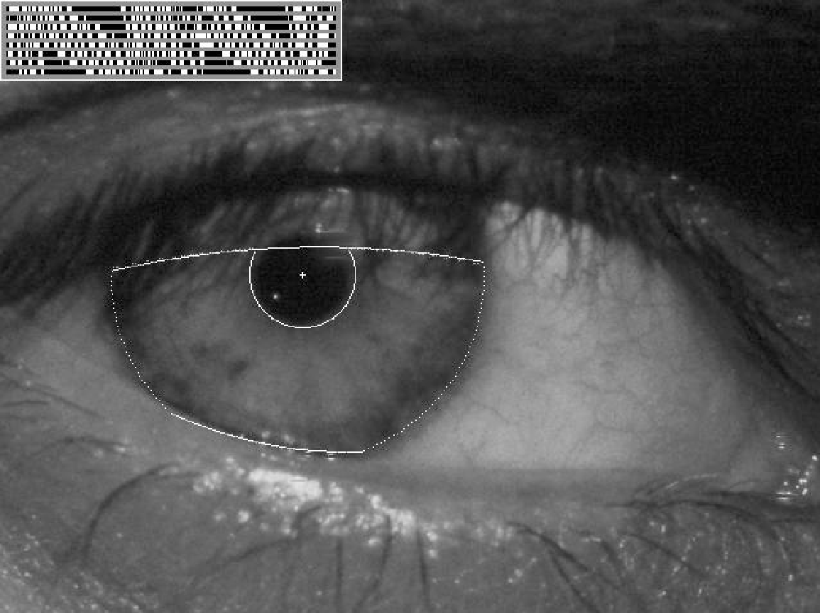
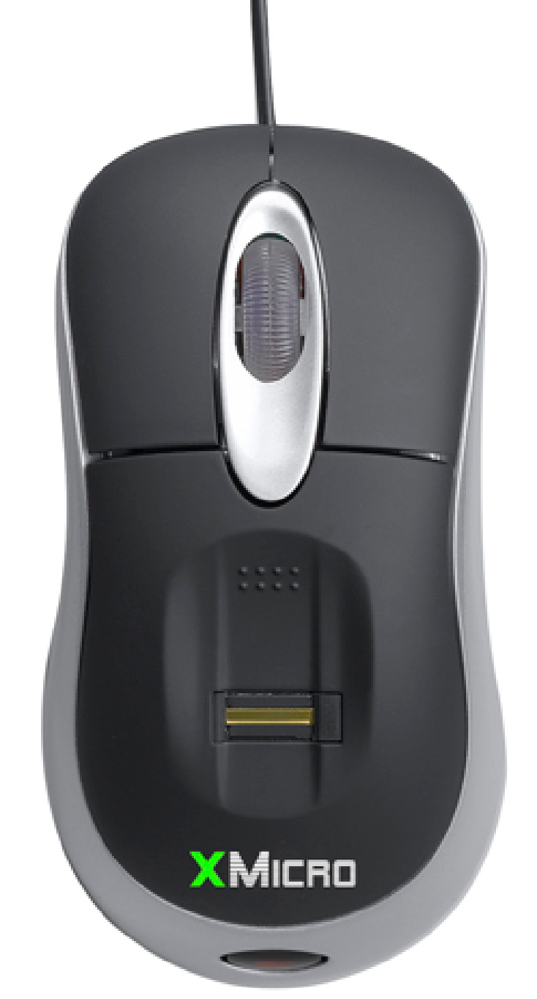
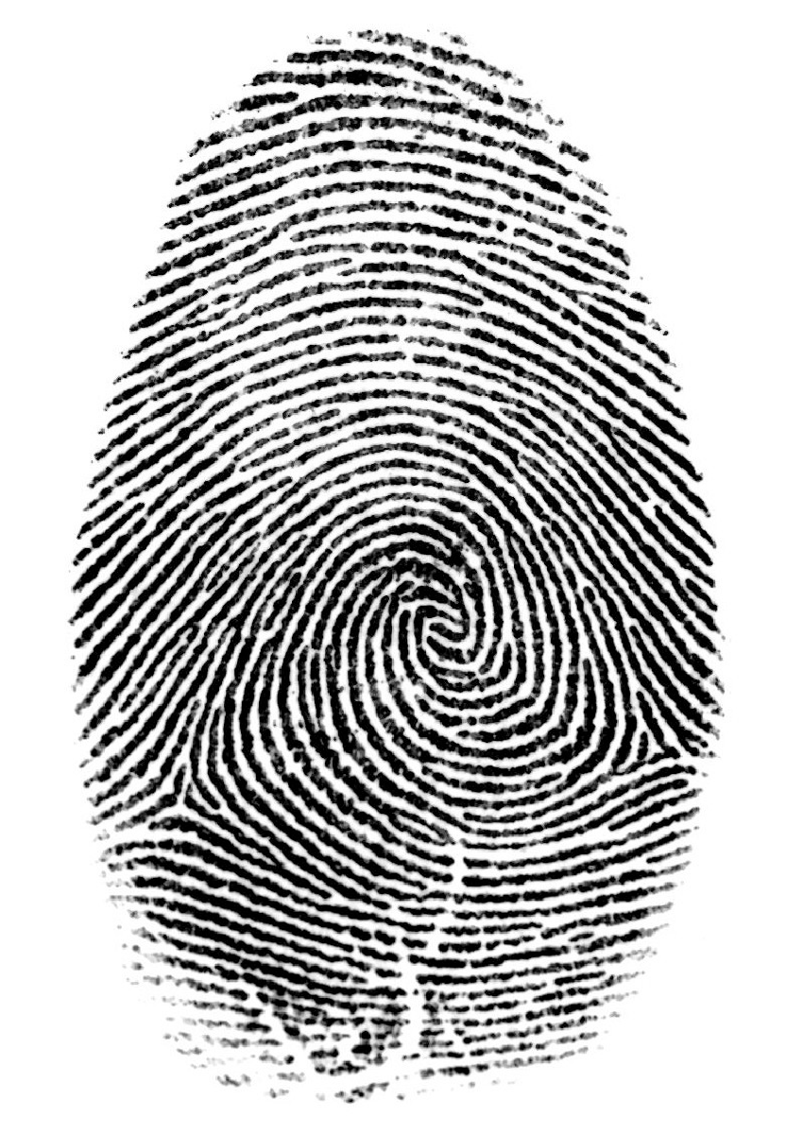

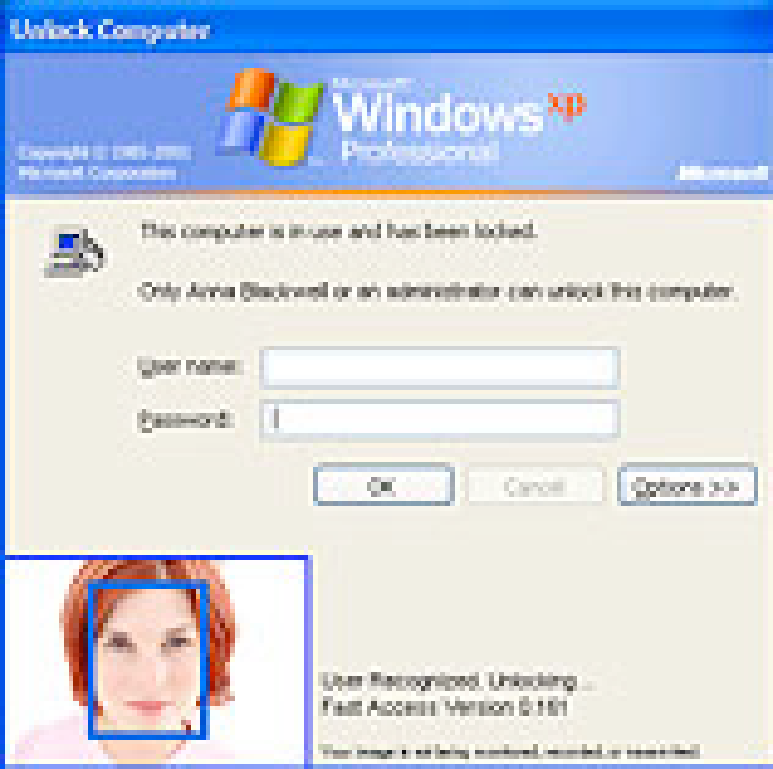
Visión artificial
En funcionamiento
Datos biométricos a partir de imágenes________________________________________________
Sistemas de seguridad_______________________________________________________________

Slide 22
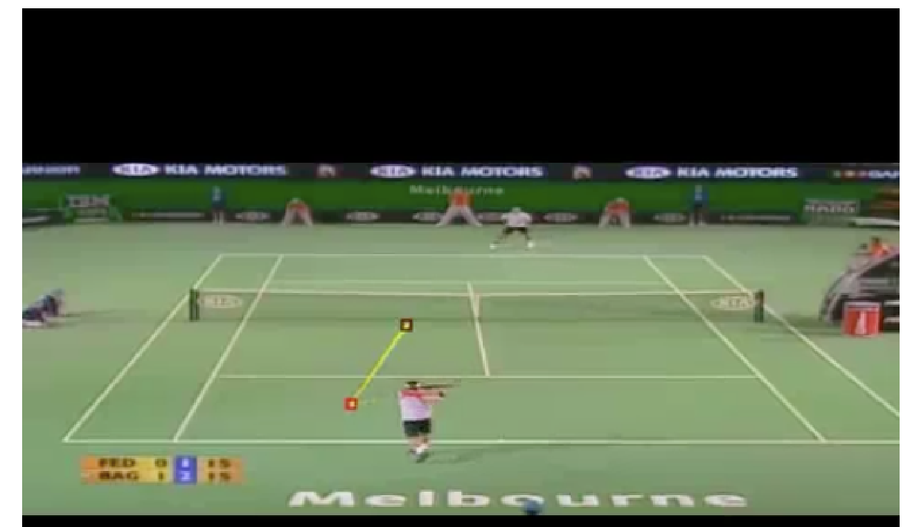
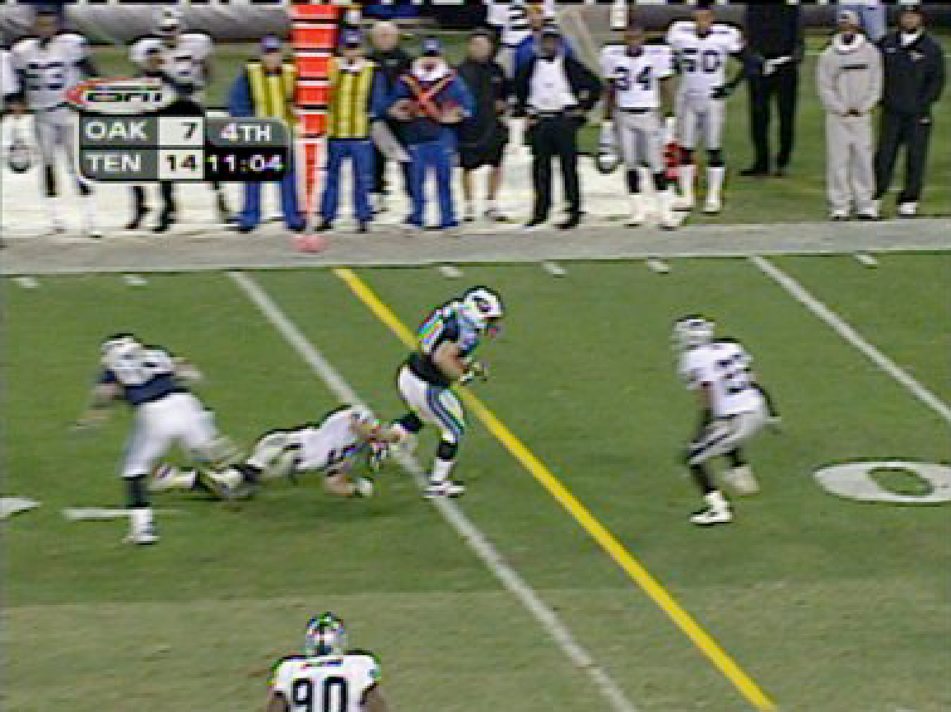
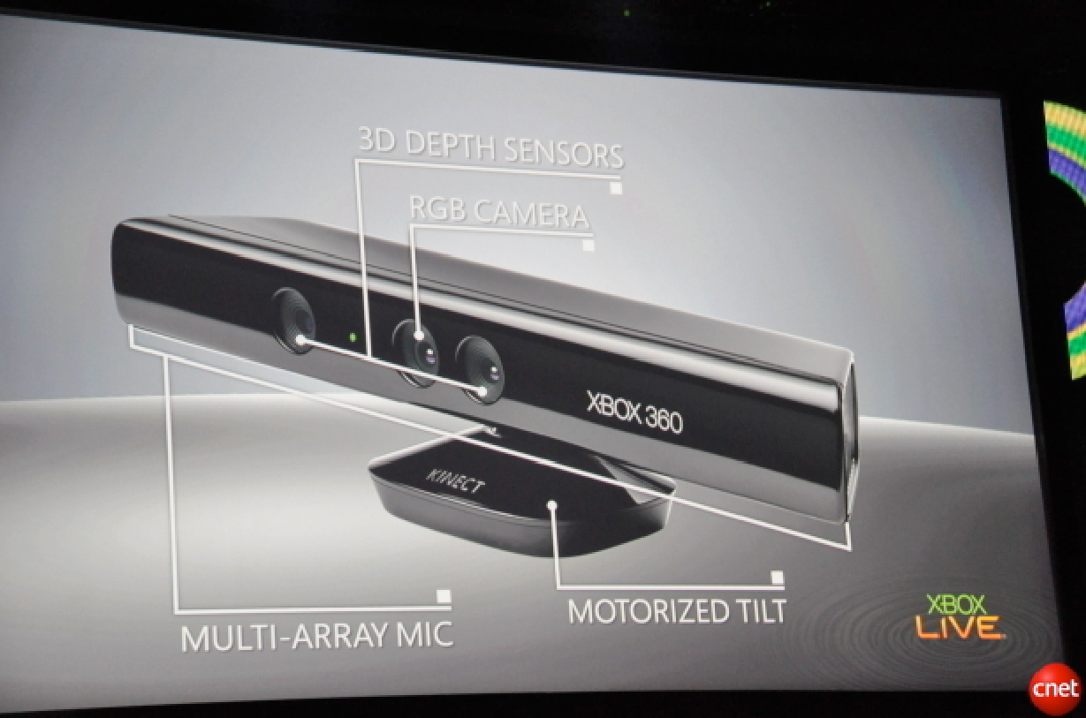
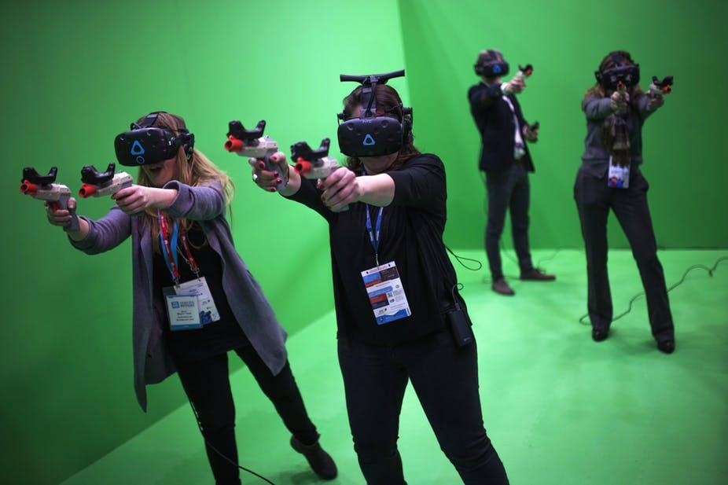
Visión artificial
En funcionamiento
Retransmisiones deportivas
Juegos interactivos: Kinect , HTC vive

Slide 23
Software que vamos a necesitar
Básico
Python
Scipy: librerías de alto nivel
Numpy: arrays y operaciones con matrices
Matplotlib: visualización, gráficas

Slide 24

Software que vamos a necesitar
Especializado
OpenCV
Historia
• Librería desarrollada inicialmente por Intel en 1999
• Mantenido en la actualidad por la empresa de robótica Willow Garage
Características principales
Proporciona una librería open source bien testeada y optimizada para procesamiento de imagen, visión y operaciones geométricas
Escrita en C, asegurándose que la implementación es rápida y portable
Compilado para múltiples plataformas, incluyendo plataformas embebidas y GPUs
Wrappers para distintos lenguajes, incluyendo Python y C++

Slide 25

Software que vamos a necesitar
Especializado
Tensorflow
Historia
TensorFlow es el sistema de aprendizaje automático de segunda generación de Google Brain, liberado como software de código abierto en 9 de noviembre del 2015.
Características principales
La API esta diseñada para Python, aunque hay acceso al lenguaje subyacente C++
Puede funcionar en una sola CPUs o con GPUs, así como dispositivos móviles (tensorflow lite)
Usada para diagnósticos médicos.
Procesamiento de imágenes

Slide 26
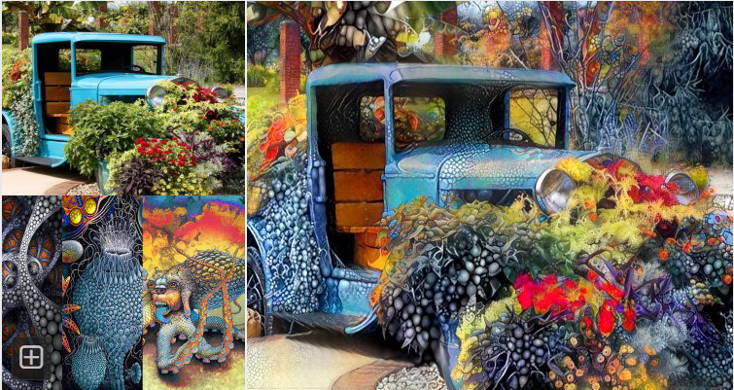
Software que vamos a necesitar
Especializado
Tensorflow
https://deepdreamgenerator.com/
Se trata de un programa de visión artificial creado por el ingeniero de Google Alexander Mordvintsev, que utiliza DEEP LEARNING con una red neuronal convolucional (CNN) para encontrar y mejorar patrones en imágenes mediante pareidolia algorítmica, creando así una apariencia alucinógena, similar a un sueño, creando imágenes deliberadamente sobreprocesadas
https://edoc.hu-berlin.de/bitstream/handle/18452/19403/Spratt%20-%20final.pdf

Slide 27


